Slide 1
条码管理+ERP集成应用

Slide 2
条码流程图
客户JDE出入库PDA解决方案
打印机
数据采集器
(条码枪
PDA智能设备 )
数据库服务器

Slide 3
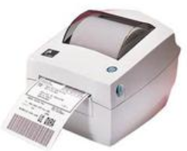
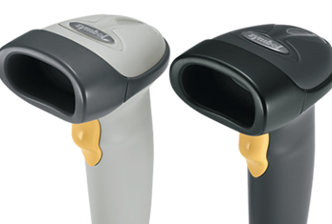
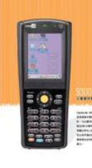
条码设备
打印机
条码枪
数据采集器

Slide 4
条码生成及打印
1:生成条码.
2:打印各种规格的条码标签.
条码生成主要有三种实现方式:
1:条码字体;
2:条码控件;
3:给条码打印机传递专用编程指令;
我们采用的是的条码控件实现条码的生成和打印;
使用条码控件可以大部分打印机都可以实现条码的打印;

Slide 5
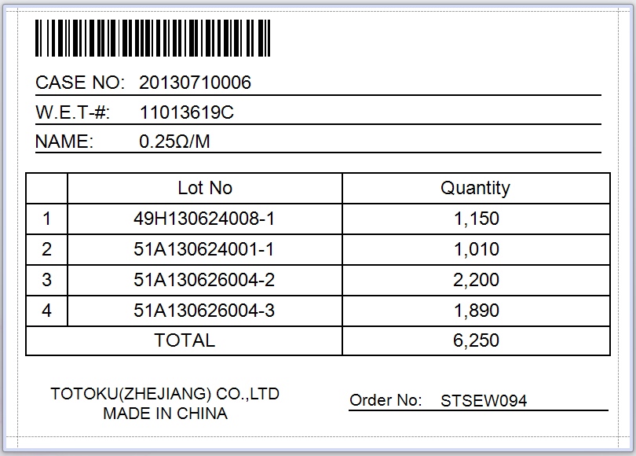
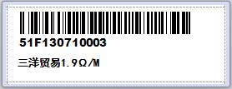
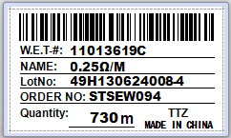
通过打印控件可以快速生成各种规格的标签和模版

Slide 6
条码数据的采集-连PC条码枪
条码枪的扫描条码进行实时数据采集
我们讨论的是一维码的条码,因此条码内容一般是重要的关键数据;可以是物料号,日期,数量等的集合,且长度短,所以一维条码一般要求有数据库支持;
通过连接PC的条码枪进行数据的扫描,而条码枪的作用在此就是快速录入并且极大的降低出错率.通过条码枪的扫描,扫描完成后条码枪会发出回车命令,回车事件中,可以进行数据的处理;
由于条码枪需要PC支持一般只支持比较固定的场所.较小的可扫描固件.

Slide 7
条码数据的采集-智能设备PDA数据采集器
PDA数据采集器
可以实现实时数据采集+离线采集两种模式;
需要定制开发智能程序;
实时数据采集
由于PDA可以通过WIFI或者3G网络连接到网络环境中,当PDA连接到网络中后,扫描的数据,可以直接通过网络传递到数据岛.目前主要有两种方式,如果在局域网中使用WIFI则可以使用.NET 编程直接访问数据库如果是MSSQL数据库则直接调用SQL Client的Command类实现数据的写入,如果是Oracle 则可以使用 MSSQL的链接服务器,通过Open Query方法写入Oracle表中.当然也可以调用自定义的WebService方法写入Oracle;

Slide 8
而如果在外部使用3G网络,则需要使用的是WebService进行数据的交互;其实现原理是这样,通过建立Web服务器,提供WebService服务开放WebService方法,在PDA连接3G后调用WebService方法,通过XML的方法把数据提交给WebService服务器,WebService服务器解析后,执行WebService方法;
流程图如下:
数据库
服务器
WebService
服务器
PDA端
执行方法
调用方法

Slide 9
离线数据采集
离线数据采集主要采用的是SQLite轻量级数据库进行数据库支持.
所有的离线数据全部存储在SQLite数据库文件中,从而保证了数据的安全性和读写速率.
离线数据采集例子:
离线出入库解决方案流程图
离线数据库采集一般多用在网络环境不好,或者需要大范围移动的环境中.比较适合的是出库,调拨,领料,盘点等

Slide 10
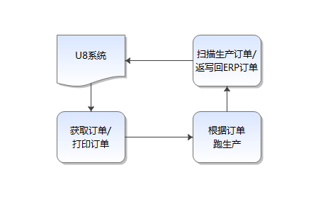
用友U8+条码管理系统的应用
主要是U8系统加上条码管理系统
主要涉及生产型企业的一个计划性生产
通过获取ERP中的销售订单,根据销售订单进行生产,生产后扫描生产订单,返写ERP销售订单!

Slide 11
用友U8+条码管理系统的应用,主要功能点:
1:条码生成,打印条码标签;
2:条码序列号管理,生产追溯;
3:根据ERP销售订单,执行生产计划,完成后返写ERP系统;
4:一维条码的应用,达到了快速准确的录入;

Slide 12
JDE+PDA出入库解决方案
基于JDE的Oracle数据库及PDA(手持式数据采集器)设备,集成了一个跨平台的条形码出入库解决方案.
涉及平台:
Oracle数据库+MSSQL数据库+Windows Server平台+PDA平台.
核心功能是数据的采集(PDA扫描条码,上传数据),为产品的入库和产品的出库提供数据的采集功能.

Slide 13
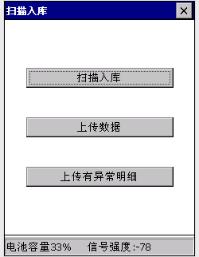
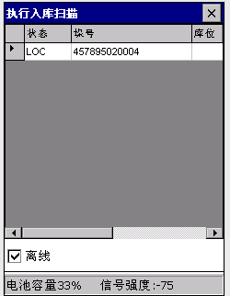
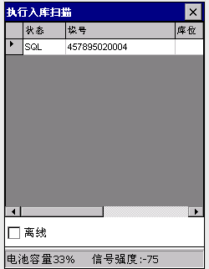
PDA入库功能模块
PDA入库菜单+入库界面（在线和离线）

Slide 14
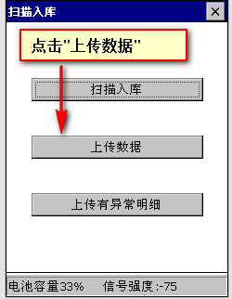
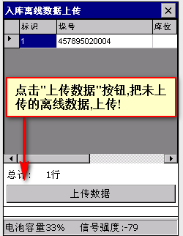
扫描入库有两个模式:在线扫描模式和离线扫描模式,在进行扫描时优先选择”在线扫描模式”; 在进入入库扫描前会进行自动判断是否是在线模式还是离线模式;

Slide 15
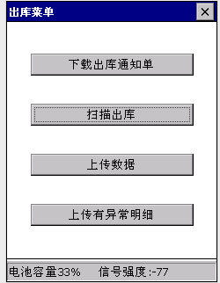
PDA出库功能模块
销售出库的流程是这样的
JDE系统
下载出库通知单
进行出库扫描操作
上传出库扫描数据
保存
完成

Slide 16
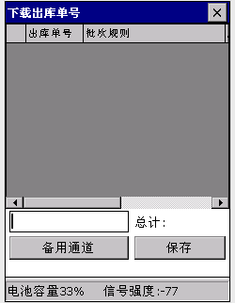
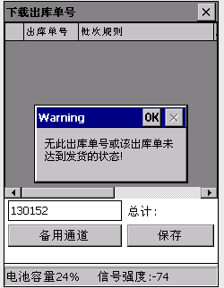
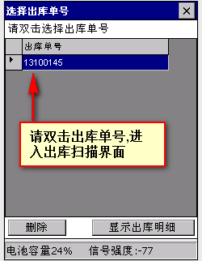
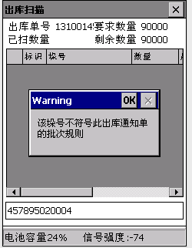
下载出库通知单(批次规则,物料明细),扫描出库,上传数据!

Slide 17
用户U8+PDA出入库
原材料入库:
用友U8系统
PDA下载U8采购单
根据采购单扫描入库
上传到U8生成入库单

Slide 18
用户U8+PDA出入库
产成品入库:
用友U8系统
PDA下载生产订单
根据生产订单扫描入库
上传到U8生成入库单

Slide 19
用户U8+PDA出入库
原材料领用出库:
用友U8系统
PDA下载领料通知单
根据领料通知单扫描出库
上传到U8生成
领料出库单

Slide 20
用户U8+PDA出入库
销售出库:
用友U8系统
PDA下载发货单
根据发货单扫描出库
上传到U8生成
销售出库单

Slide 21

谢谢！

